Slide 1

PROCEDIMIENTO
ORGANIZACIÓN Y CALIDAD DEL RECURSO HUMANO

Slide 2
ORGANIZACIÓN Y CALIDAD DEL RECURSO HUMANO
META | La Secretaría de Finanzas y Administración a través de la Dirección de Administración y la Dirección de Recursos Humanos, en coordinación con las Dependencias y Unidades Académicas realizarán las actividades pertinentes que permitan coadyuvar al cumplimiento del Cuestionario de Control Interno, dando respuesta a las recomendaciones no atendidas de la Auditoria del Desempeño, emitidas por la ASEN en el Ejercicio Fiscal de la Cuenta Pública 2016 para la Universidad Autónoma de Nayarit.
OBJETIVO GENERAL | Solventar el Cuestionario de Control Interno de la Auditoría al Desempeño, referente a Ambiente de Control y Evaluación de Riesgos, emitido por la Auditoria Superior del Estado de Nayarit, para reforzar la cultura en materia de control interno y administración de riesgos que garantice el cumplimiento de los objetivos, la normativa y la transparencia de la gestión administrativa
OBJETIVOS ESPECÍFICOS | Contar con una estructura orgánica general que de soporte a las funciones sustantivas de la universidad y que impulse a la mejora de la función administrativa institucional. Elaborar los manuales de organización específicos de las áreas estratégicas. Actualizar el Catálogo de Puestos Administrativos y Manuales (CPAM) mediante la aplicación de la encuesta a los trabajadores de las Unidades Académicas y Dependencias de la Universidad. Contar con Perfiles de Puestos (PP) que contenga los requisitos y calificaciones personales exigidos para el cumplimiento satisfactorio de las tareas del trabajador dentro de la institución, y que se a congruente con el CPAM. Identificar, analizar y evaluar los posibles riesgos administrativos de la UAN. Elaborar un Sistema de Evaluación del Desempeño que acredite el cumplimiento de las obligaciones laborales del trabajador y que documente cuán productivo es un empleado y en qué áreas podría mejorar. Establecer un Programa de Capacitación del personal actualizado de acuerdo a la información que arroje la evaluación del desempeño y necesidades del trabajador. Documentar los procedimientos operativos y generales de los procesos directivos estratégicos y de apoyo.
.

Slide 3
PROCEDIMIENTO
REQUISITOS LEGALES
DRH-DA
DRH
DRH
DA
ISO 9001:2015
NMX-CC-9001-IMNC-2015
Política de Seguridad e Higiene
OHSAS 18001:2007
NMX-SAST-001-IMNC-2008
Manual de Calidad
Organigrama Institucional
Inducción a la Universidad Autónoma de Nayarit.
Comisiones de seguridad e higiene por área.
ISO 9000:2015
NMX-CC-9000-IMNC-2015
Procedimiento de Acciones correctivas.
Manual de organización
Capacitación de acuerdo a competencias.
Diagnostico Situacional
ISO 31000:2009
NMX-SAST-31000-IMNC-2016
Procedimiento de información documentada..
Descriptivo y perfiles de puesto de acuerdo a competencias.
Programa Anual de Capacitación
Matriz de identificación de riesgos laborales
ISO 10004:2012
NMX-CC-10004-IMNC-2017
Procedimiento para auditorias internas.
Evaluación al desempeño.
Ambiente de Trabajo
Matriz de identificación de requisitos legales y otros.
Riegos y oportunidades.
Normas Oficiales Mexicanas STPS
Procedimiento de investigación de accidentes.
Ley Federal del Trabajo

Slide 4
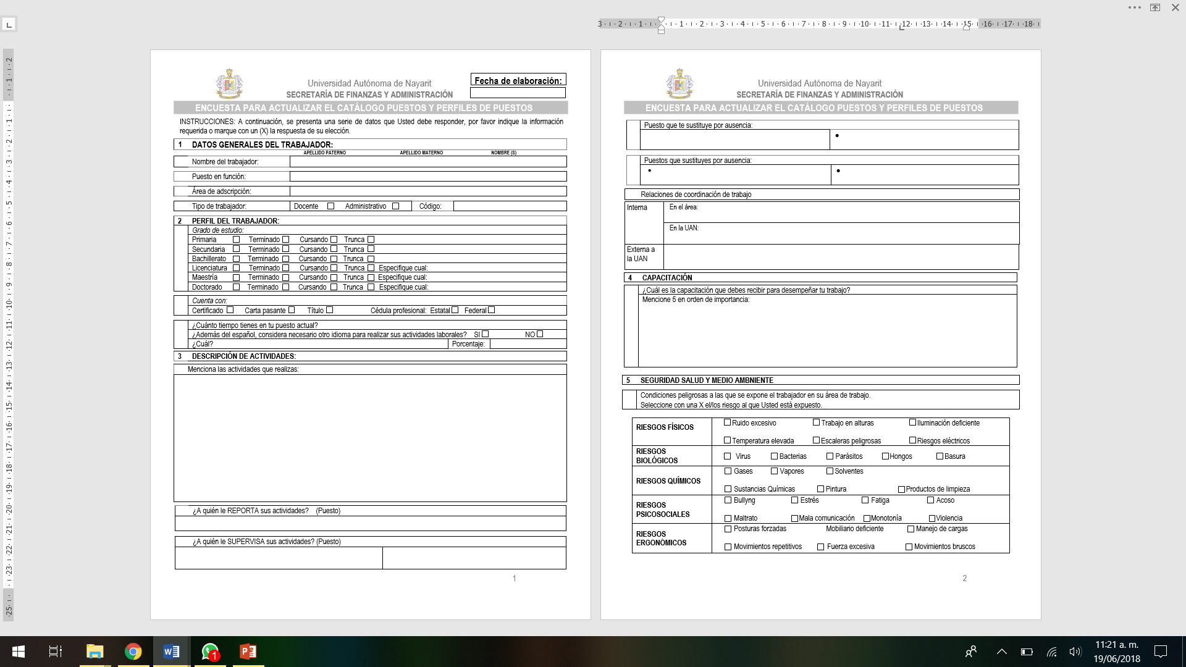
ENCUESTA PARA ACTUALIZAR EL CATÁLOGO DE PUESTOS Y PESFILES DE PUESTOS

Slide 5
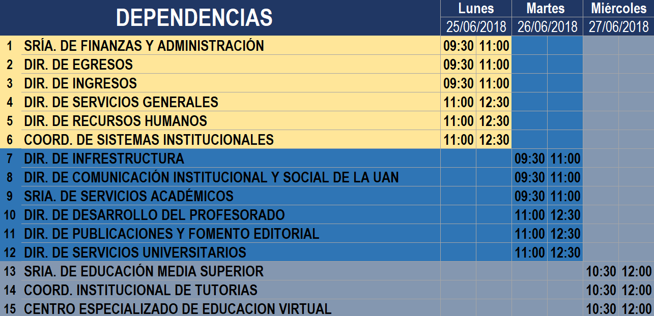
CALENDARIO DE APLICACIÓN DE ENCUESTAS

Slide 6
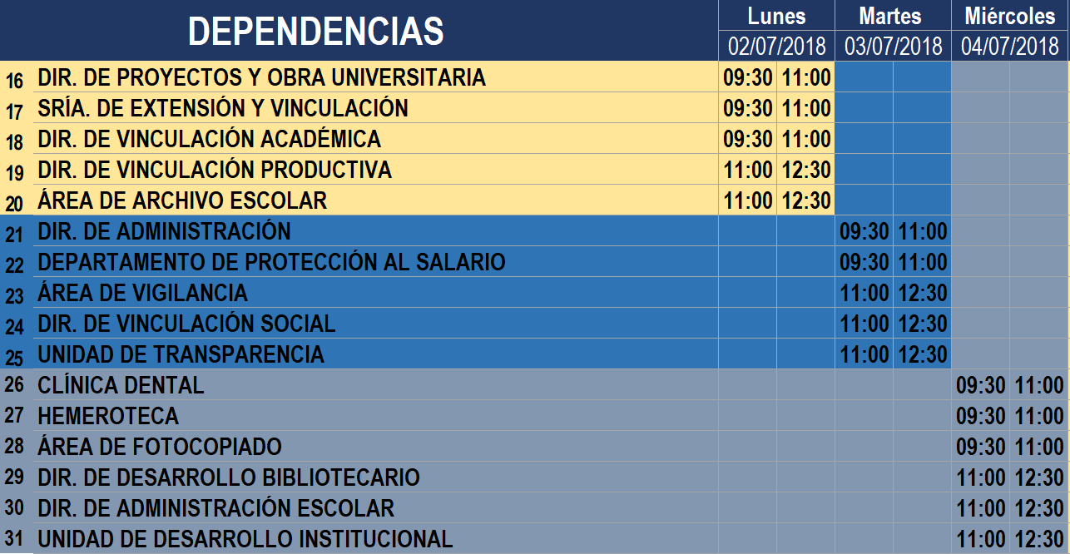
CALENDARIO DE APLICACIÓN DE ENCUESTAS

Slide 7
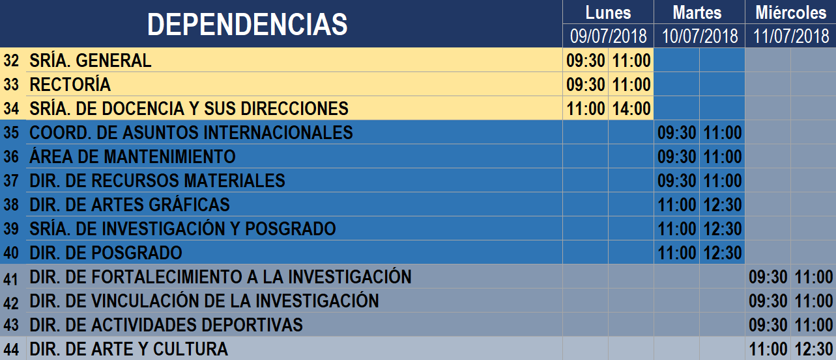
CALENDARIO DE APLICACIÓN DE ENCUESTAS

